Slide 1
Adaptive Mutation in Genetic Algorithm with Python Examples
Bayu Kurniawan
3322600019
1 D4 Sains Data Terapan

Slide 2
RANDOM MUTATION

Slide 3
Dalam tutorial ini, kita akan melihat mengapa mutasi dengan jumlah gen yang , dan bagaimana caranya menggantinya dengan mutasi adaptif. Menggunakan pustaka PyGAD Python 3, kami akan membahas beberapa contoh yang menggunakan mutasi acak dan adaptif

Slide 4
Mutasi acak (random mutation) adalah jenis mutasi di mana setiap bit dalam kromosom memiliki kemungkinan sama untuk dimutasi. Dalam hal ini, probabilitas mutasi tidak bergantung pada fitness solusi .
Sedangkan adaptive mutation adalah jenis mutasi di mana probabilitas mutasi ditentukan oleh fitness solusi. Probabilitas mutasi akan meningkat jika fitness solusi buruk dan sebaliknya . Dengan kata lain, semakin buruk fitness solusi, semakin besar kemungkinan terjadinya mutasi. Hal ini memungkinkan GA untuk mengeksplorasi ruang pencarian dengan lebih baik dan meningkatkan kemungkinan menemukan solusi optimal .

Slide 5
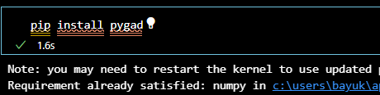
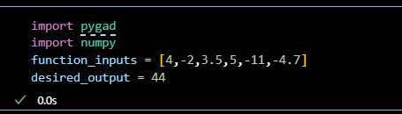
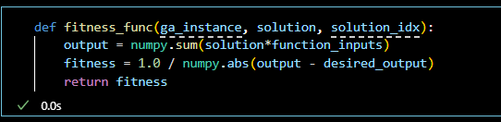
Kita install dulu library PyGAD, PyGAD fungsi menggunakan algoritma genetika. Ini mendukung berbagai jenis persilangan, mutasi, dan pemilihan induk. PyGAD memungkinkan berbagai jenis masalah dioptimalkan menggunakan algoritme genetika dengan menyesuaikan fungsi kebugaran.
Pertama, menentukan input fungsi berupa x1-x6 dan nilai y yang diinginkan
Kemudian membuat fungsi fitness yang akan menghasilkan total dari perkalian solusi dan input fungsi yang akan digunakan untuk menghitung nilai fitness.

Slide 6
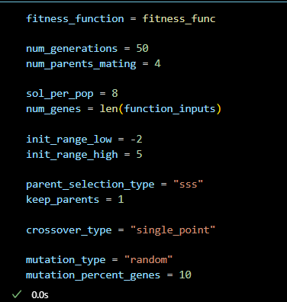
Selanjutnya, mendeklarasikan nilai tiap variabel yang dibutuhkan, yaitu:
num_generations: Jumlah generasi yang akan dieksekusi oleh algoritma genetika.
num_parents_mating: Jumlah pasangan solusi yang akan digunakan untuk rekombinasi dan reproduksi dalam setiap generasi.
sol_per_pop: Jumlah solusi dalam populasi.
num_genes: Jumlah gen dalam setiap solusi.
mutation_type: Jenis mutasi yang akan digunakan, seperti mutasi acak (random mutation) atau mutasi adaptif (adaptive mutation).
mutation_probability: Probabilitas mutasi yang diterapkan pada setiap gen dalam solusi.

Slide 7
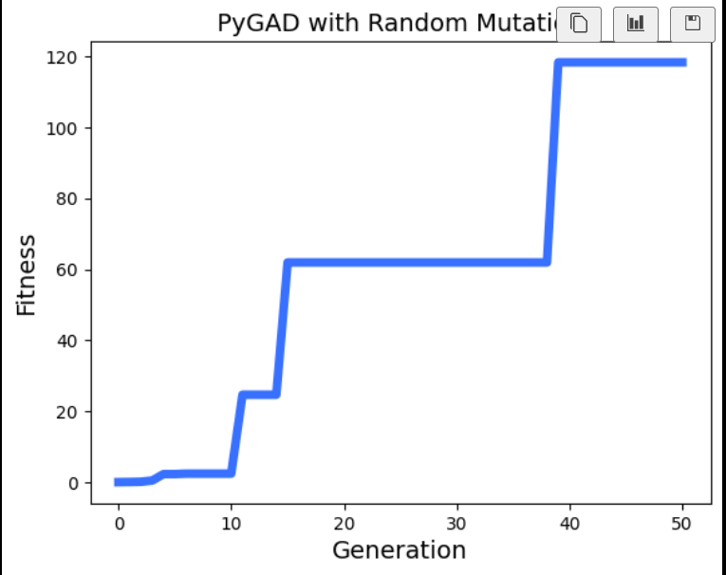
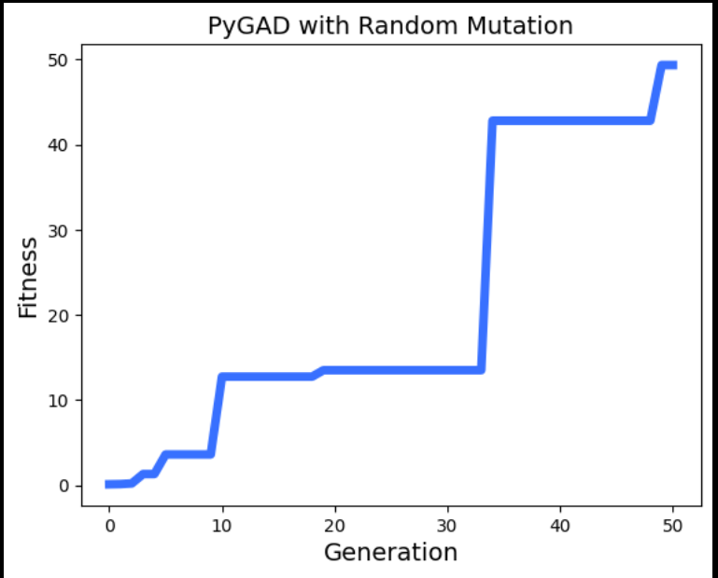
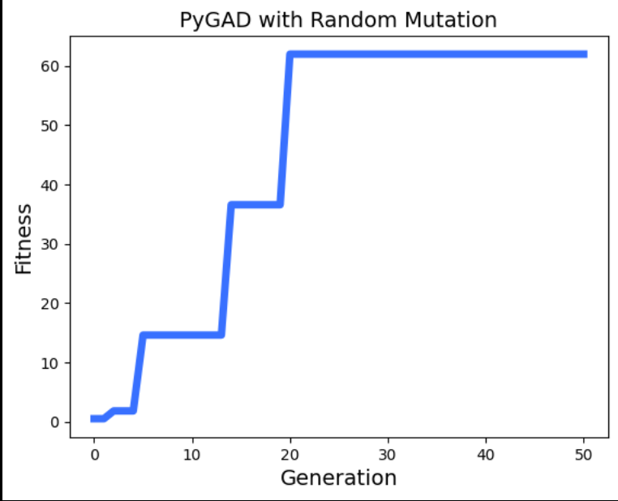

Slide 8
Selanjutnya, mendeklarasikan nilai tiap variabel yang dibutuhkan, yaitu:
num_generations: Jumlah generasi yang akan dieksekusi oleh algoritma genetika.
num_parents_mating: Jumlah pasangan solusi yang akan digunakan untuk rekombinasi dan reproduksi dalam setiap generasi.
sol_per_pop: Jumlah solusi dalam populasi.
num_genes: Jumlah gen dalam setiap solusi.
mutation_type: Jenis mutasi yang akan digunakan, seperti mutasi acak (random mutation) atau mutasi adaptif (adaptive mutation).
mutation_probability: Probabilitas mutasi yang diterapkan pada setiap gen dalam solusi.

Slide 9
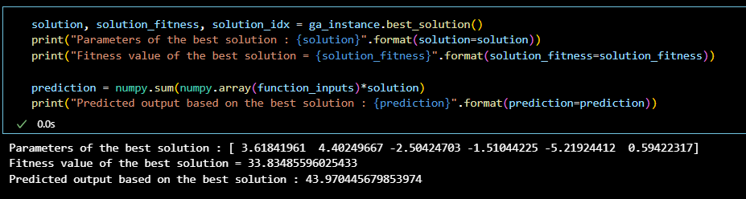
Terakhir, mencetak semua solusi, solution fitness dan prediksi. Setelah 50 generasi selesai, beberapa informasi tentang solusi terbaik yang ditemukan oleh algoritma genetika dikembalikan menggunakan best_solution(). Solusi terbaik memiliki nilai fitness 33.8348559602 dan berikut adalah nilai w1 hingga w6:
w1= 3.61841961
w2= 4.40249667
w3 = -2.50424703
w4 = -1.51044225
w5 = -5.21924412
w6 = 0.59422317

Slide 10
ADAPTIVE MUTATION

Slide 11
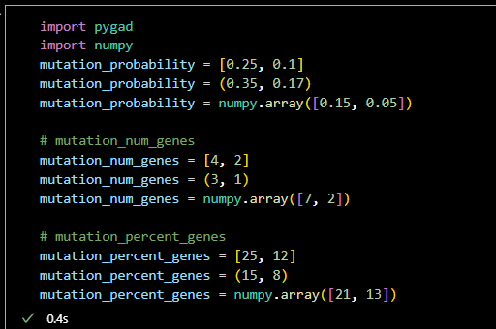
Probabilitas mutasi diatur menggunakan list/Tuple/numpy.array dengan tepat 2 nilai. Nilai pertama adalah probabilitas mutasi awal sedangkan nilai kedua adalah probabilitas mutasi akhir.
Kode juga menggunakan mutasi_num_genes dan mutation_percent_genes adaptif yang merupakan teknik mutasi lain yang menyesuaikan jumlah gen yang akan dimutasi berdasarkan kesesuaian solusi.
Tujuan dari kode ini adalah untuk mengoptimalkan parameter suatu fungsi menggunakan algoritma genetika dengan mutasi adaptif.

Slide 12
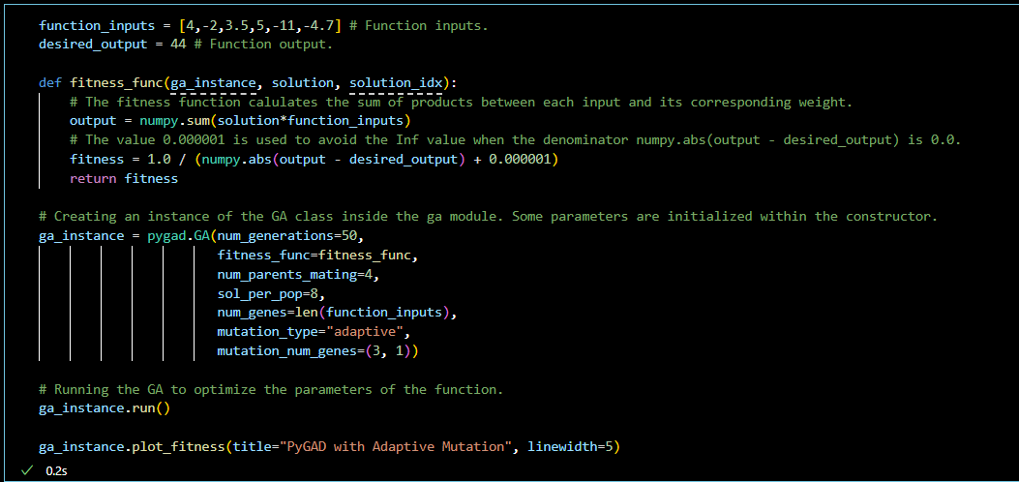
Kode tersebut merupakan implementasi dari algoritma genetika yang mengoptimalkan parameter suatu fungsi. Algoritma genetik menggunakan mutasi adaptif yang merupakan teknik mutasi yang mengubah laju mutasi selama proses optimasi berdasarkan kesesuaian solusi. Kode mendefinisikan fungsi kebugaran yang menghitung jumlah produk antara setiap input dan bobot yang sesuai. Algoritma genetika kemudian berjalan selama 50 generasi dengan 8 solusi per populasi dan 4 induk kawin. Jenis mutasi yang digunakan adalah mutasi adaptif dengan laju mutasi (3,1) untuk mutasi_num_gen dan dan (25,12) untuk mutasi_persent_gen

Slide 13
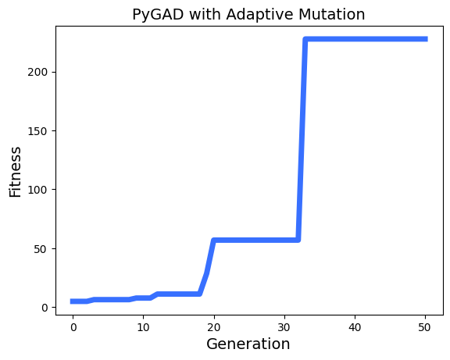
Plot PyGAD with Adaptive Mutation menunjukan ketika mutasi generasi ke-18 terjadi kenaikan pada nilai fitness, tetapi kenaikan tersebut belum bisa memenuhi target nilai fitness. Pada mutasi generasi ke-34 terjadi kenaikan yang sudah memenuhi target dari nilai fitness. Ketika nilai fitness sudah terpenuhi, maka mutase generasi ke-34 sampai ke-50 adalah prediksi solusi terbaik.

Slide 14
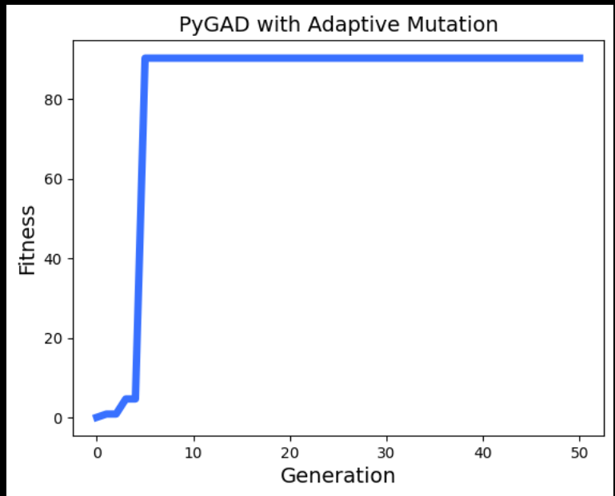
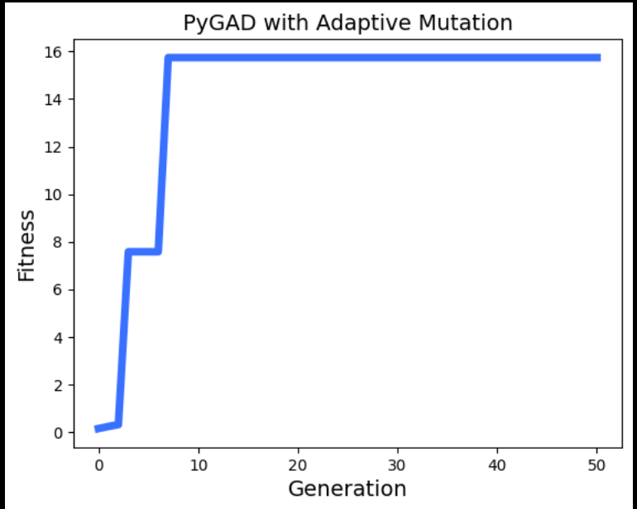
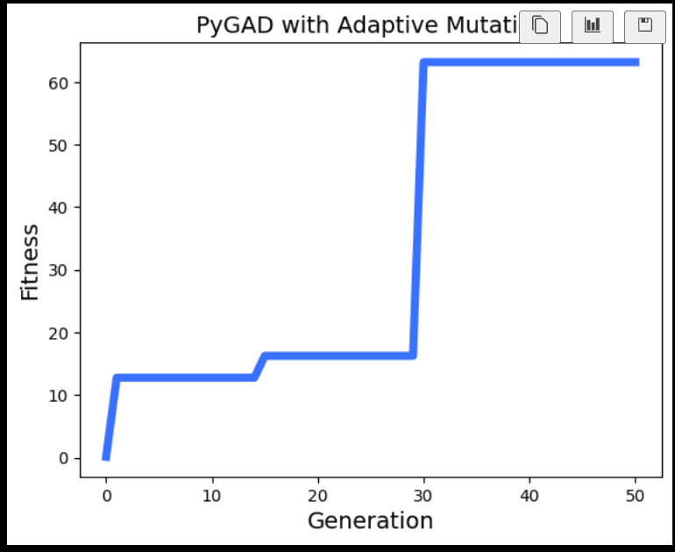

Slide 15
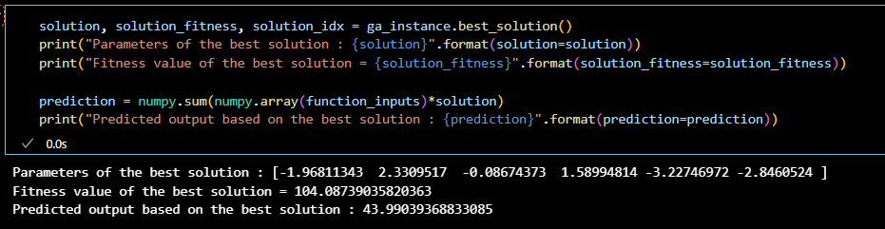
Setelah 50 generasi selesai, beberapa informasi tentang solusi terbaik yang ditemukan oleh algoritma genetika dikembalikan menggunakan best_solution(). Solusi terbaik memiliki nilai fitness 104.087390358 dan berikut adalah nilai w1 hingga w6:
w1= -1.96811343
w2= 2.3309517
w3 = -0.08674373
w4 = 1.58994814
w5 = -3.22736972
w6 = -2.8460524

Slide 16
KESIMPULAN
Mutasi adaptif menghasilkan nilai kecocokan (fitness) yang lebih tinggi dibandingkan dengan mutase random. Hal ini menunjukkan bahwa mutasi adaptif berhasil mendapatkan solusi yang lebih dekat dengan nilai yang diinginkan.
Meskipun mutasi adaptif memiliki nilai kecocokan yang lebih tinggi, prediksi output dari solusi terbaik dalam kedua kasus sangat mendekati nilai yang diinginkan (44). Ini menunjukkan bahwa kedua metode mutasi tersebut memberikan solusi yang efektif dalam mencapai target yang diinginkan.
Perbedaan antara solusi terbaik pada kedua metode mutasi menunjukkan adanya variasi dalam populasi solusi yang dihasilkan. Mutasi adaptif kemungkinan menghasilkan variasi solusi yang lebih besar dan lebih diversif dibandingkan dengan mutasi acak

Slide 17
THANK YOU

Slide 18
REFERENSI
https://pypi.org/project/pygad/
Adaptive Mutation in Genetic Algorithm With Python Examples (neptune.ai)

